Slide 1


Slide 2
CHÀO MỪNG CÁC EM ĐẾN VỚI TIẾT HỌC!

Slide 3











Slide 4

Bài 2.
ĐƯỜNG TRUNG BÌNH CỦA TAM GIÁC (3 tiết) Tiết 1

Slide 5






HOẠT ĐỘNG
KHỞI ĐỘNG
B À I 2
HOẠT ĐỘNG
HÌNH THÀNH KIẾN THỨC MỚI
ĐƯỜNG TRUNG BÌNH CỦA TAM GIÁC
HOẠT ĐỘNG
LUYỆN TẬP THỰC HÀNH
HOẠT ĐỘNG
VẬN DỤNG
HOẠT ĐỘNG
HOẠT ĐỘNG
HƯỚNG DẪN VỀ NHÀ
OPTION

Slide 6

HOẠT ĐỘNG
KHỞI ĐỘNG

Slide 7

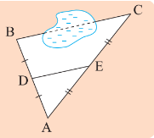
Khởi động
Giữa hai điểm B và C có một hồ nước (xem hình bên). Biết DE = 45 m. Làm thế nào để tính được khoảng cách giữa hai điểm B và C ?

Slide 8
Giải
Xét tam giác ABC ta có:
Do đó: DE // BC (Theo định lí Thales đảo)
Suy ra
, vậy BC = 2DE = 90 (m)

Slide 9

Còn cách nào khác để tính được khoảng cách giữa hai điểm B và C ?

Slide 10

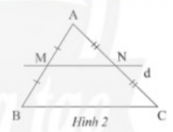
1. Đường trung bình của tam giác
BÀI 2. ĐƯỜNG TRUNG BÌNH CỦA TAM GIÁC
ĐỊNH NGHĨA: Đường trung bình của tam giác là đoạn thẳng nối trung điểm hai cạnh của tam giác.

Slide 11
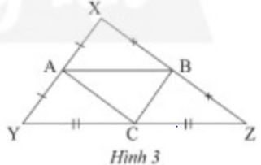
Ví dụ 1:
BÀI 2. ĐƯỜNG TRUNG BÌNH CỦA TAM GIÁC
- AB, BC, CA là các đường trung bình của tam giác ABC.

Slide 12
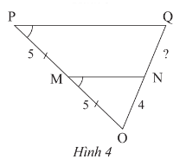
Thực hành 1:
BÀI 2. ĐƯỜNG TRUNG BÌNH CỦA TAM GIÁC
Tìm độ dài đoạn thẳng NQ trong hình 4.

Slide 13
Thực hành 1:
BÀI 2. ĐƯỜNG TRUNG BÌNH CỦA TAM GIÁC
mà 2 góc này ở vị trí đồng vị nên MN // PQ.
Ta có:
Xét tam giác OPQ ta có:
MN//PQ và M là trung điểm OP
do đó MN là đường trung bình tam giác OPQ
⇒ N là trung điểm OQ
⇒ NQ = ON = 4.

Slide 14
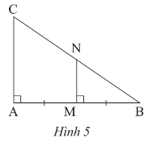
Vận dụng 1
BÀI 2. ĐƯỜNG TRUNG BÌNH CỦA TAM GIÁC
Chứng minh MN là đường trung bình tam giác ABC trong hình 5.

Slide 15
Vận dụng 1
BÀI 2. ĐƯỜNG TRUNG BÌNH CỦA TAM GIÁC
Ta có: MN⊥AB,AC⊥AB nên MN // AC
Xét tam giác ABC có: MN // AC, M là trung điểm AB suy ra MN là đường trung bình tam giác ABC

Slide 16

Phiếu bài tập
Câu 1: Chọn câu đúng.
A.
Đường trung bình của tam giác là đoạn nối trung điểm hai cạnh của tam giác.
B.
Trong một tam giác chỉ có một đường trung bình.
C.
Trong một tam giác có vô số đường trung bình.
D.
Đường trung bình của tam giác là đường nối từ một đỉnh đến trung điểm cạnh đối diện.

Slide 17
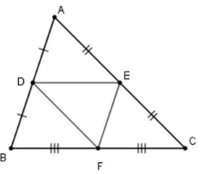
Phiếu bài tập
Câu 2: . Cho hình vẽ sau. Đường trung bình của tam giác ABC là
A.
DE
B.
DF
C.
EF
D.
Cả 3 phương án trên.

Slide 18
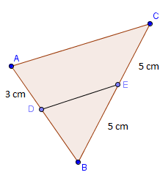
Phiếu bài tập
Câu 3: . Cho hình vẽ sau. Độ dài đoạn thẳng BD là
A.
3 cm
B.
4 cm
C.
5 cm
D.
6 cm

Slide 19
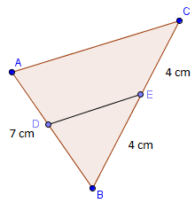
Phiếu bài tập
Câu 4: . Cho hình vẽ sau. Biết AB = 7cm. Độ dài đoạn thẳng AD là
A.
3 cm
B.
3,5 cm
C.
4 cm
D.
7 cm

Slide 20

Giao việc về nhà
Xem lại định nghĩa đường trung bình của tam giác.
Chuẩn bị trước phần 2 “Tính chất của đường trung bình”.

